Slide 1


ΤΗΛΕΠΙΚΟΙΝΩΝΙΑΚΑ ΔΙΚΤΥΑ
ΝΕΑΣ ΓΕΝΙΑΣ
(β’ μέρος)
Διδάσκων: Τσορμπατζόγλου Ανδρέας

Slide 2
Κύματα
Κύμα: μια επαναλαμβανόμενη διαταραχή που διαδίδεται στον χώρο με ή χωρίς της χρήση ενός φυσικού μέσου. Είναι ένας τρόπος μεταφοράς ενέργειας από ένα σημείο σε ένα άλλο.
Ελεύθερος χώρος: χώρος χωρίς μαγνητικά πεδία, πεδία βαρύτητας, συμπαγή σώματα και ιονισμένα σωματίδια
Μέσο: Οποιοδήποτε υλικό (στερεό, υγρό, αέριο) εντός του οποίου διαδίδεται ένα κύμα.

Slide 3
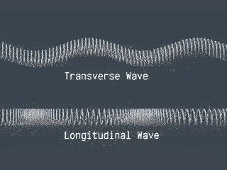
Κύματα
Εγκάρσια – Διαμήκη
Κύματα
Εγκάρσια όταν η διεύθυνση ταλάντωσης είναι κάθετη στη διεύθυνση διάδοσης
Διαμήκη όταν η διεύθυνση ταλάντωσης είναι παράλληλη στη διεύθυνση διάδοσης
Διεύθυνση
Διάδοσης
Διεύθυνση
Διάδοσης

Slide 4
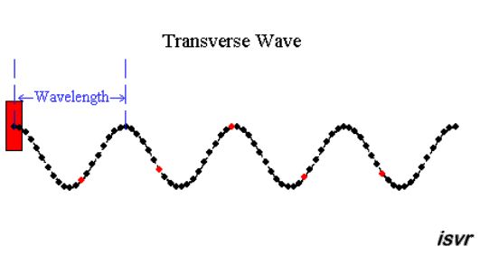
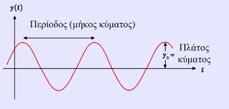
Κύματα
Βασική Κυματική Εξίσωση

Slide 5
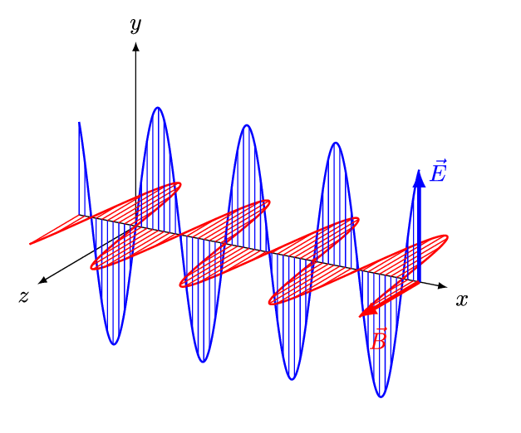
Ηλεκτρομαγνητικά κύματα
Τα ηλεκτρομαγνητικά κύματα είναι συγχρονισμένα ταλαντούμενα ηλεκτρικά και μαγνητικά πεδία τα οποία ταλαντώνονται σε κάθετα επίπεδα μεταξύ τους και κάθετα προς την διεύθυνση διάδοσης.
Διαδίδονται στο κενό με ταχύτητα ίση με την ταχύτητα του φωτός αλλά και μέσα στην ύλη με ταχύτητα λίγο μικρότερη απ' την ταχύτητα του φωτός.

Slide 6
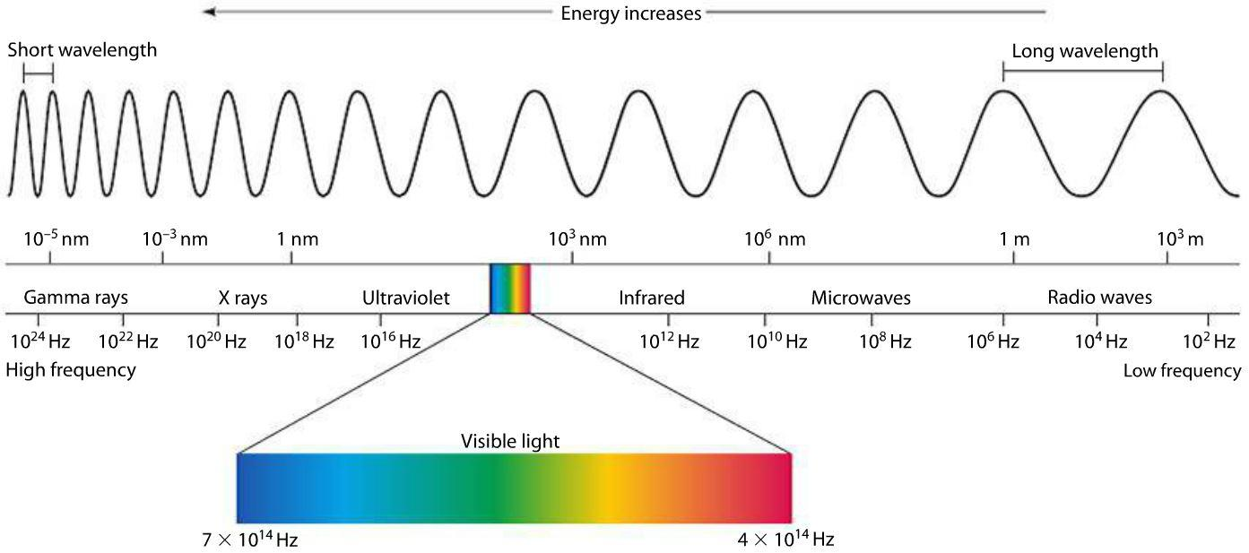
Ηλεκτρομαγνητικό φάσμα
Άξονας μήκους κύματος λ
Άξονας συχνότητας f
Όσο αυξάνεται το μήκος κύματος λ μειώνεται η συχνότητα f

Slide 7
Ηλεκτρομαγνητικά κύματα
Θεμελιώδη ΗΜ
Κύματα
Τηλεπικοινωνίες

Slide 8

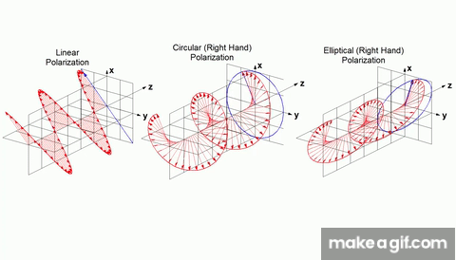
Πόλωση ηλεκτρομαγνητικών κυμάτων - 1
Γραμμικά πολωμένο κύμα: Τα πεδία Ε και Β ταλαντώνονται σε ένα σταθερό επίπεδο και η κατεύθυνση του ηλεκτρικού πεδίου παραμένει σταθερή με το χρόνο.
Κυκλικά πολωμένο κύμα: Τα πεδία Ε και Β περιστρέφονται σε επίπεδο κάθετο προς την κατεύθυνση διάδοσης, διαγράφοντας έναν κύκλο. Τα κυκλικά πολωμένα κύματα μπορεί να είναι είτε δεξιόστροφα είτε αριστερόστροφα.
Ελλειπτικά πολωμένο κύμα: Τα πεδία Ε και Β ταλαντώνονται σε ελλειπτικό σχήμα. Το επίπεδο ταλάντωσης των ηλεκτρικών και μαγνητικών πεδίων έχει κλίση ως προς την κατεύθυνση διάδοσης.
Στο σχήμα φαίνεται μόνο η ταλάντωση του ηλεκτρικού πεδίου. Το μαγνητικό πεδίο που εδώ δεν φαίνεται είναι πάντα κάθετο στο ηλεκτρικό πεδίο

Slide 9
Πόλωση ηλεκτρομαγνητικών κυμάτων - 2
Πόλωση ΗΜ
κυμάτων
Ελλειπτική πόλωση - Κυκλική πόλωση (Kraus, 1993), (Alonso & Finn, 1992):
Ελλειπτική πόλωση: Το διάνυσμα Ε (αλλά και το αντίστοιχο Β) περιστρέφεται γύρω από την διεύθυνση διάδοσης διαγράφοντας μια ελλειψοειδή έλικα καθώς το κύμα διαδίδεται στο χώρο,
Κυκλική πόλωση: Το διάνυσμα Ε (αλλά και το αντίστοιχο Β) διαγράφει αντίστοιχη κυκλική έλικα.

Slide 10


ΗλεκτρομαγνητικΟ ΠρΟτυπο:
Ηλεκτρομαγνητικά κύματα
Πυκνότητες:
Πυκνότητα ηλεκτρικού φορτίου (ρ)
Πυκνότητα ηλεκτρικού ρεύματος (J) (Πηγές του πεδίου)
Πεδιακά Μεγέθη:
Ένταση ηλεκτρικού πεδίου (Ε)
Πυκνότητα ηλεκτρικής ροής ή διηλεκτρική μετατόπιση (D)
Ένταση μαγνητικού πεδίου (H)
Μαγνητική επαγωγή ή πυκνότητα μαγνητικής ροής (B)
$\vec{D}$=ε_{ο} $\vec{E}$+$\vec{P}$
$\vec{H}$=μ_{ο}⁻¹ $\vec{B}$- $\vec{M}$

Slide 11
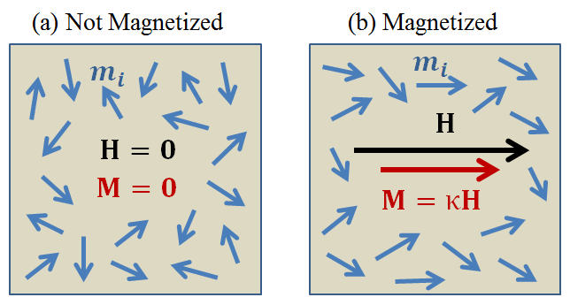
Μαγνήτιση υλικού
Η μαγνήτιση, που ονομάζεται επίσης μαγνητική πόλωση, είναι ένα διανυσματικό μέγεθος που μετρά την πυκνότητα της μόνιμης ή επαγόμενης διπολικής ροπής σε ένα δεδομένο μαγνητικό υλικό. Όπως γνωρίζουμε, η μαγνήτιση προκύπτει από τη μαγνητική ροπή, η οποία προκύπτει από την κίνηση των ηλεκτρονίων στα άτομα ή το
σπιν των ηλεκτρονίων ή των πυρήνων. Όταν ένα μαγνητικό υλικό τοποθετηθεί μέσα σε ένα μαγνητικό πεδίο τα άτομά του ευθυγραμμίζουν τις μαγνητικές ροές τους με βάση το εξωτερικό μαγνητικό πεδίο.

Slide 12
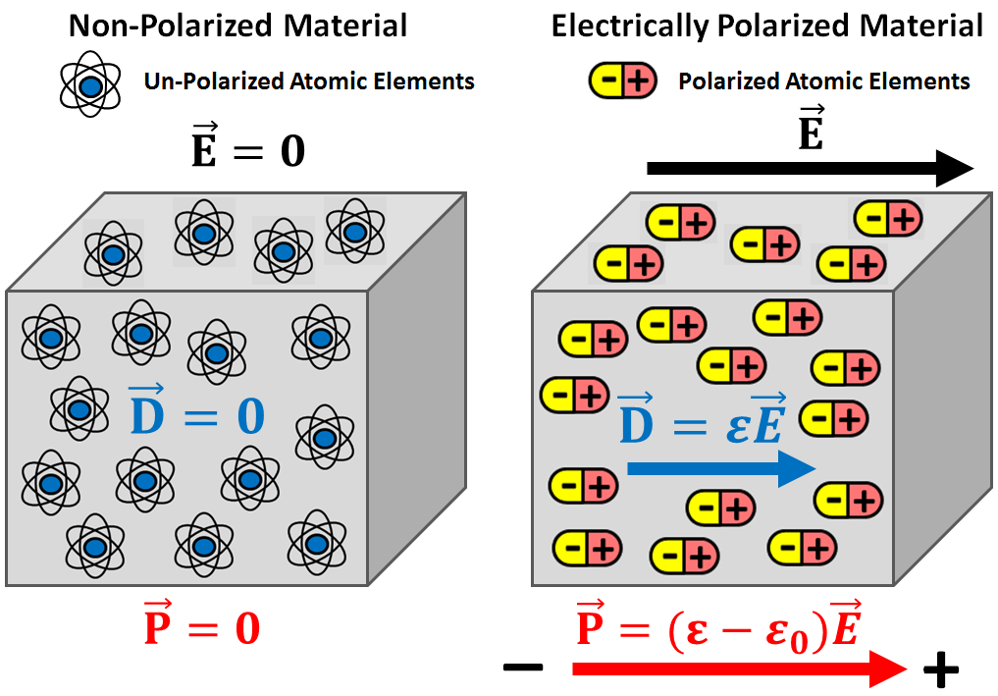

Πόλωση υλικού
Η πόλωση $\vec{P}$ είναι το διανυσματικό πεδίο που εκφράζει την πυκνότητα μόνιμων ή επαγόμενων ηλεκτρικών διπολικών ροπών σε ένα διηλεκτρικό υλικό. Όταν ένα διηλεκτρικό τοποθετείται σε ένα εξωτερικό ηλεκτρικό πεδίο, τα μόριά του αποκτούν ηλεκτρική διπολική ροπή και το διηλεκτρικό λέγεται ότι είναι πολωμένο. Η ηλεκτρική διπολική ροπή που προκαλείται ανά μονάδα όγκου του διηλεκτρικού υλικού ονομάζεται ηλεκτρική πόλωση του διηλεκτρικού

Slide 13
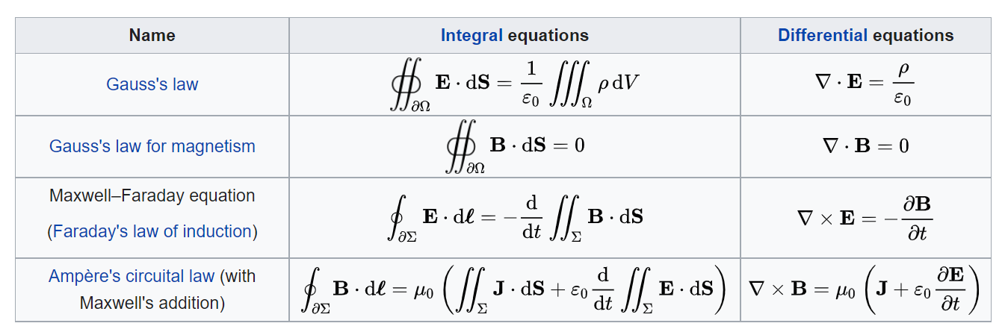
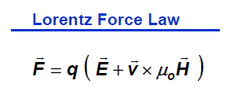
Εξισώσεις Maxwell στο κενό (free space)
Ηλεκτρομαγνητικά κύματα

Slide 14
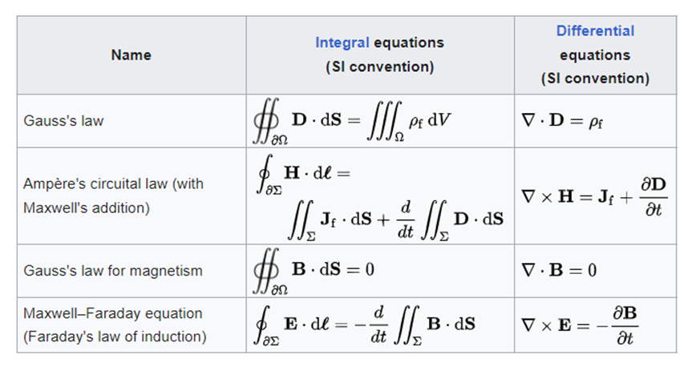
Εξισωσεις Maxwell στην υλη
Ηλεκτρομαγνητικά κύματα

Slide 15
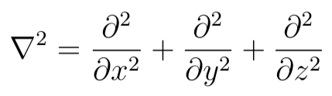
Τρόποι μετάδοσης στην οπτική ίνα - 1
Κυματική εξίσωση που προκύπτει από τις εξισώσεις Maxwell.
ο μετασχηματισμός Fourier της έντασης Ε του ηλεκτρικού πεδίου
k₀ o κυματαριθμός και

Slide 16
Τρόποι μετάδοσης στην οπτική ίνα - 2
Τρόπος μετάδοσης ή οπτικός τρόπος μετάδοσης είναι μια συγκεκριμένη λύση της κυματικής εξίσωσης που ικανοποιεί τις οριακές συνθήκες της οπτικής ίνας.
Τρεις βασικοί τρόποι μετάδοσης:
Κυματοδηγούμενοι
Διαρρέοντες
Ακτινοβολίας
Λύση της κυματικής εξίσωσης:

Slide 17
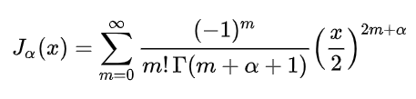
Τρόποι μετάδοσης στην οπτική ίνα - 2
J_{m} και K_{m} ειδικές συναρτήσεις Bessel και p, q παράμετροι που εξαρτώνται από τα χαρακτηριστικά του φωτός και της οπτικής ίνας. β είναι η σταθερά διάδοσης που υπό προϋποθέσεις μπορεί να ληφθεί ίση με τον κυματαριθμό

Slide 18
Τρόποι μετάδοσης στην οπτική ίνα - 3
όπου
Μια σημαντική παράμετρος λαμβάνεται αν πολλαπλασιάσω το p με την ακτίνα του πυρήνα
Ο αριθμός V παίζει σημαντικό ρόλο στον καθορισμό της συνθήκης αποκοπής, δηλαδή πότε η ακτινοβολία διαφεύγει από την οπτική ίνα.

Slide 19
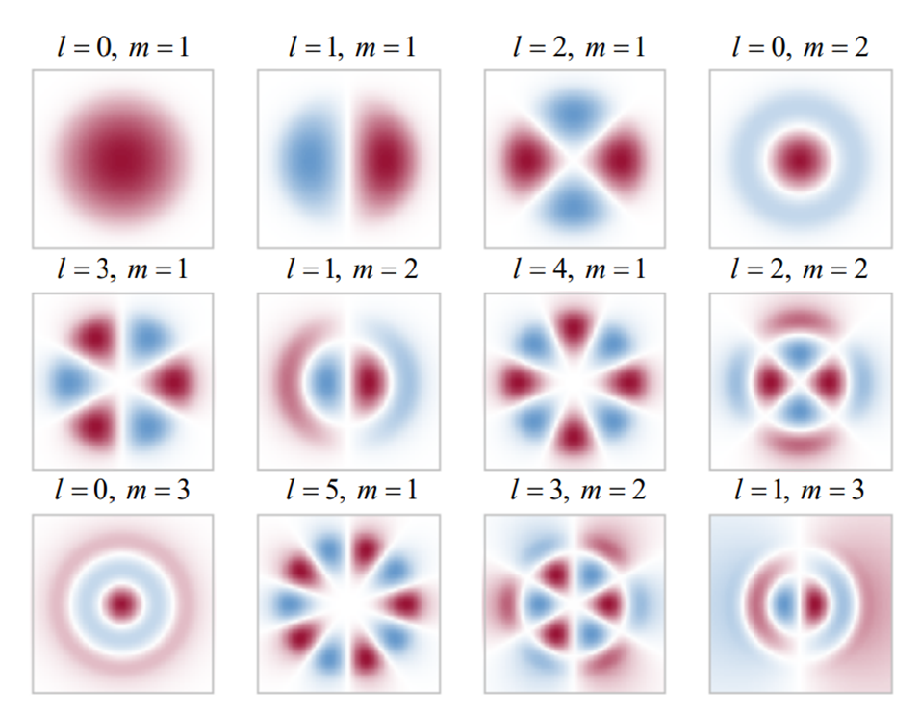
Τρόποι μετάδοσης στην οπτική ίνα - 4
Κατανομή πεδίου για μερικά από τα γραμμικώς πολωμένα κύματα LP χαμηλότερης τάξης
l=0 κυκλική συμμετρία
Τα διαφορετικά χρώματα έχουν μεταξύ τους διαφορετικές φάσεις

Slide 20
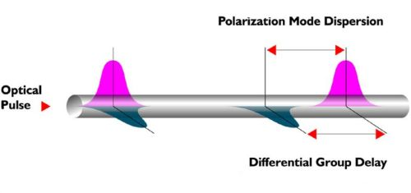
Διπλοθλαστικότητα
Σε μια μονότροπη οπτική ίνα υπάρχουν δύο ορθογώνια πολωμένοι τρόποι διάδοσης που όμως είναι εκφυλισμένοι (διαφέρουν μόνο στην πόλωση). Αυτοί οι τρόποι πόλωσης είναι κάθετοι μεταξύ τους στους άξονες x και y.
Οι λύσεις της διαφορικής εξίσωσης προκύπτουν για τέλειους κυλινδρικούς πυρήνες με ομοιόμορφους δείκτες διάθλασης.
Οι πραγματικές ίνες όμως έχουν ανομοιομορφίες και ο εκφυλισμός εξαφανίζεται.
Τελικά το φως αλλάζει συνεχώς πόλωση μεταξύ των 2 ακραίων καταστάσεων
Για να αποφύγω αυτό το φαινόμενο φτιάχνω διπλοθλαστικούς πυρήνες. Δηλαδή πυρήνες που έχουν μεγάλη διαφορά στο δείκτη διάθλασης στον x και y άξονα ώστε να διατηρώ σταθερή την πόλωση σε έναν άξονα.

